Slide 1


Проект № BG05SFOP001-2.025-0007,
„За бъдещо развитие на община Иваново“
Оперативна програма „Добро управление“, съфинансирана от ЕС, чрез Европейския социален фонд
ПРОУЧВАНЕ СРЕД ГРАЖДАНИТЕ НА ОБЩИНА ИВАНОВО И СРЕД СЛУЖИТЕЛИТЕ В ОБЩИНСКАТА АДМИНИСТРАЦИЯ
ЗА НИВОТО НА ОБЩЕСТВЕНО ДОВЕРИЕ В АДМИНИСТРАЦИЯТА И ЕФЕКТИВНОСТТА НА ПАРТНЬОРСКО ВЗАИМОДЕЙСТВИЕ В УПРАВЛЕНИЕТО НА ОБЩИНАТА

Slide 2
ЦЕЛИ НА ПРОУЧВАНЕТО
Измерване на нивото на общественото доверие в общинската администрация и ефективността на взаимодействието й с широк спектър от публични и бизнес субекти. Установяване на нагласите и оценката, на удовлетвореността на представителите на различни социални групи от гражданското общество, на техните очаквания от обслужването и служителите на Община Иваново. Разработване на обстоен анализ, с препоръки и предложения за подобряване на обществения образ и работата на администрацията.
ПЕРИОД НА ПРОУЧВАНЕТО
октомври – ноември 2022 година
МЕТОД НА ПРОУЧВАНЕТО
Пряка анонимна анкета, съответно 14 и 16 въпроса от затворен и отворен тип, съобразени със спецификата на целевата група.
ДЕЙНОСТ 1
ОТ ПРОЕКТА „Проучване и анализ за гражданско участие в управлението на Община Иваново в 13-те населени места на общината“

Slide 3

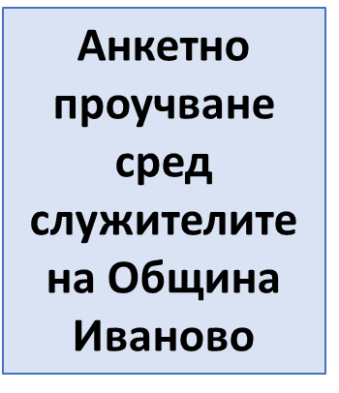

Анкетно проучване сред гражданите на община Иваново
Обем на извадките:
общо 90 представители на гражданското общество в различните общо 13 населени места в общината – от тях 27 мъже и 63 жени
общо 36 служители на Община Иваново, кметове и кметски наместници от 13-те населени места на общината – от тях 6 мъже и 30 жени

Slide 4

Въпросите и в двете анкетни карти са систематизирани в различни групи/раздели според посоката на проучването, подробно са анализирани в изготвените доклади и илюстрирани в презентации.
АКЦЕНТИ
Сред тях има и въпроси, които изследват мнението на гражданите и на служителите в една посока – за общественото доверие в работата на Общината; за степента на взаимодействие и предпочитаните канали за комуникация с администрацията, оценка за реализираните от нея европейски проекти, за необходимите усилия на администрацията за усъвършенстване и решаване на проблемите на хората.
ДЕЙНОСТ 1
ОТ ПРОЕКТА „Проучване и анализ за гражданско участие в управлението на Община Иваново в 13-те населени места на общината“

Slide 5
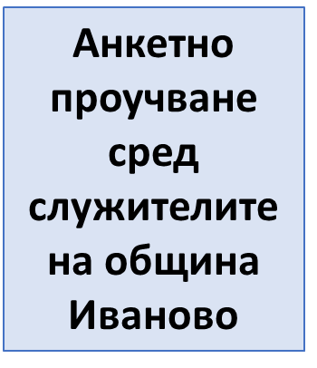
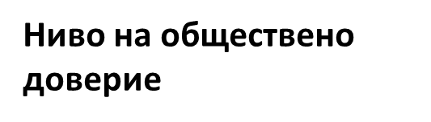
Ниво на обществено доверие
Анкетно проучване сред гражданите на община Иваново

Slide 6
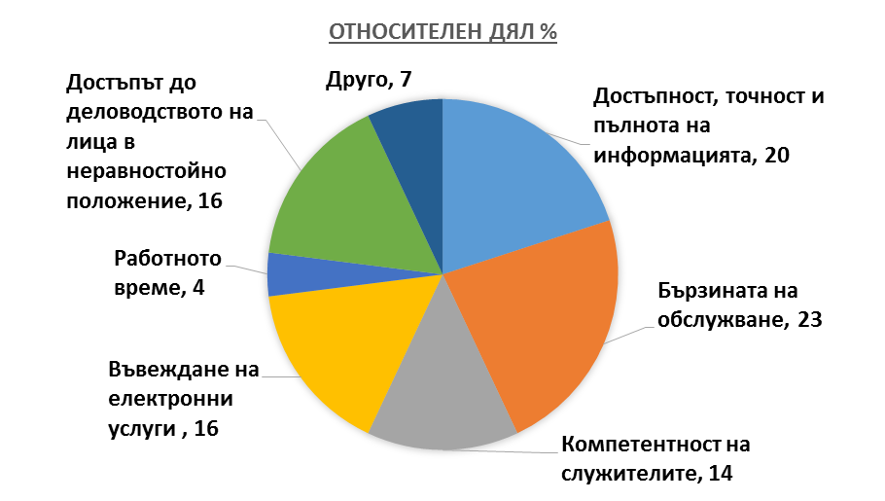
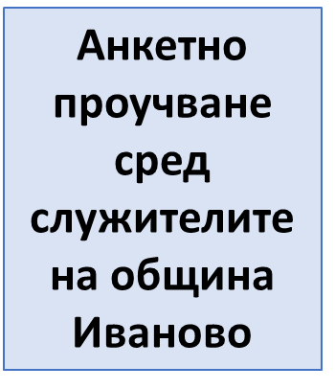
Какво в административното обслужване да се усъвършенства
Анкетно проучване сред гражданите на община Иваново

Slide 7
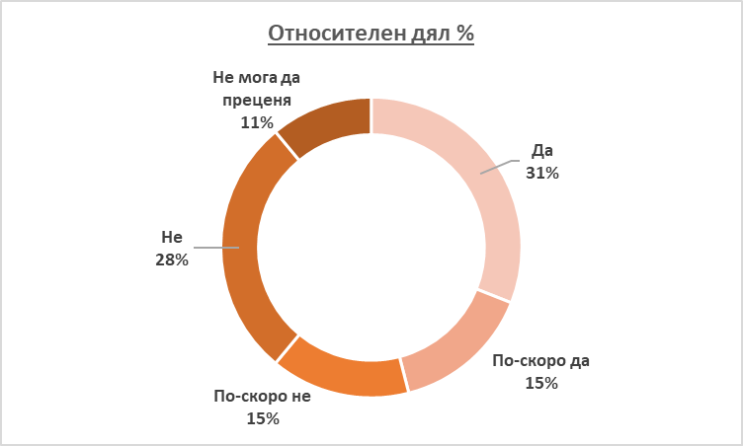

За ползването на услуги по електронен път
Анкетно проучване сред гражданите на община Иваново
*Интернет страницата на Община Иваново е полезна, тя вече се оформя и заема своето място като важно съвременно средство за информиране. Сайтът може и трябва да играе все по-важна роля за ефективността на партньорското взаимодействие с администрацията, в управлението на общината.

Slide 8

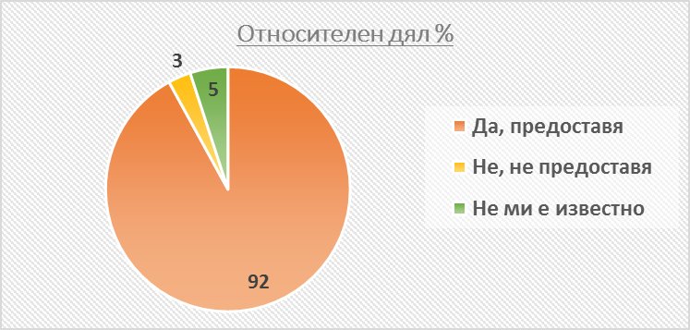
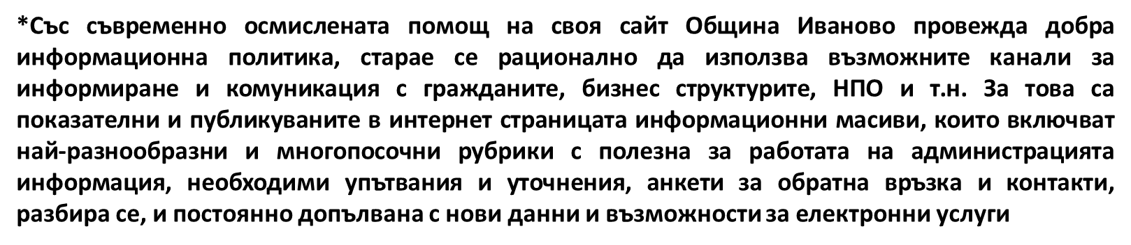
За предоставянето на електронни услуги

Slide 9
Оценка на реализираните от Общината проекти, финансирани от европейски фондове и програми
Анкетно проучване сред гражданите на община Иваново

Slide 10
Накъде да се насочат усилията на Общината за решаване на проблемите на хората
Анкетно проучване сред гражданите на община Иваново

Slide 11
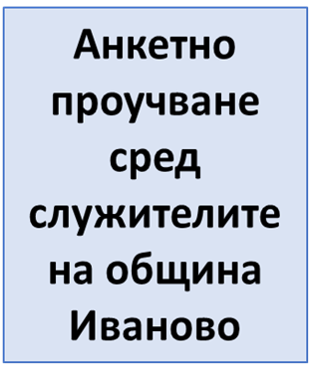
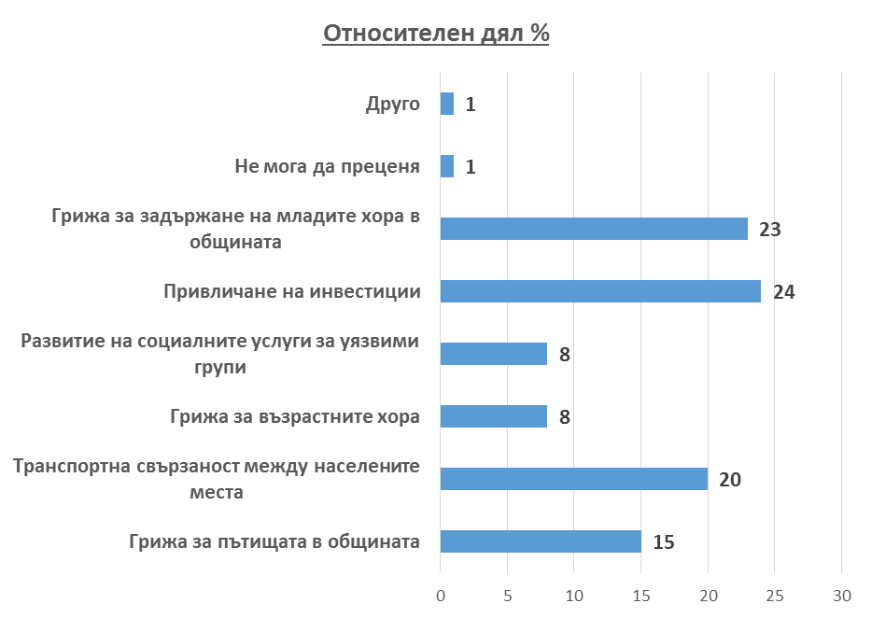

Накъде да се насочат усилията на Общината за решаване на проблемите на хората

Slide 12
Проект № BG05SFOP001-2.025-0007,
„ЗА БЪДЕЩО РАЗВИТИЕ НА ОБЩИНА ИВАНОВО“
ОП „Добро управление“, съфинансирана от ЕС, чрез ЕСФ
БЛАГОДАРЯ ЗА ВНИМАНИЕТО!

